Slide 1
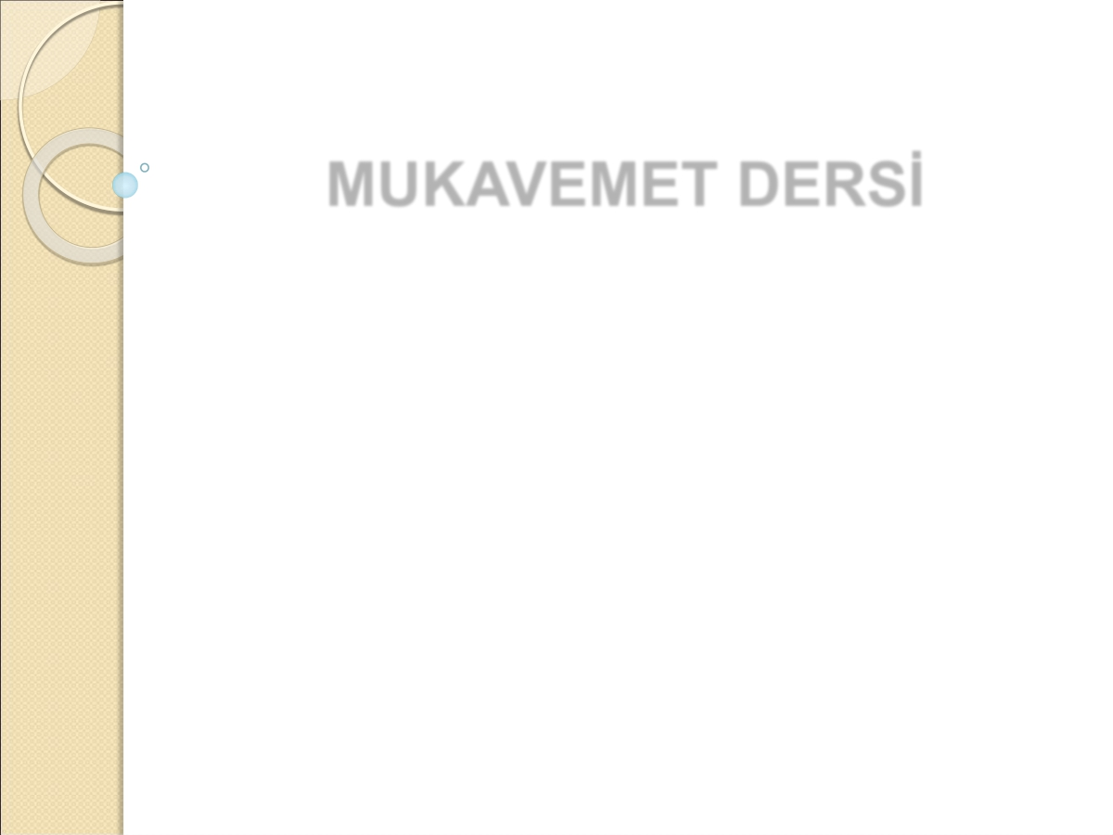
MUKAVEMET DERSİ
(Kesme Etkisi)
Doç. Dr. Havva Eylem POLAT

Slide 2
Ders Planı
HAFTA | KONU
1 | Giriş, Mukavemetin tanımı ve genel ilkeleri
2 | Mukavemetin temel kavramları
3-4 | Normal kuvvet
5-6 | Gerilme analizi
7 | Şekil değiştirme analizi
8 | Arasınavı
9-10 | Kesme etkisi
11 | Kirişlerde kesit tesirleri
12-13 | Eğilme etkisi
14-15 | Burkulma etkisi

Slide 3
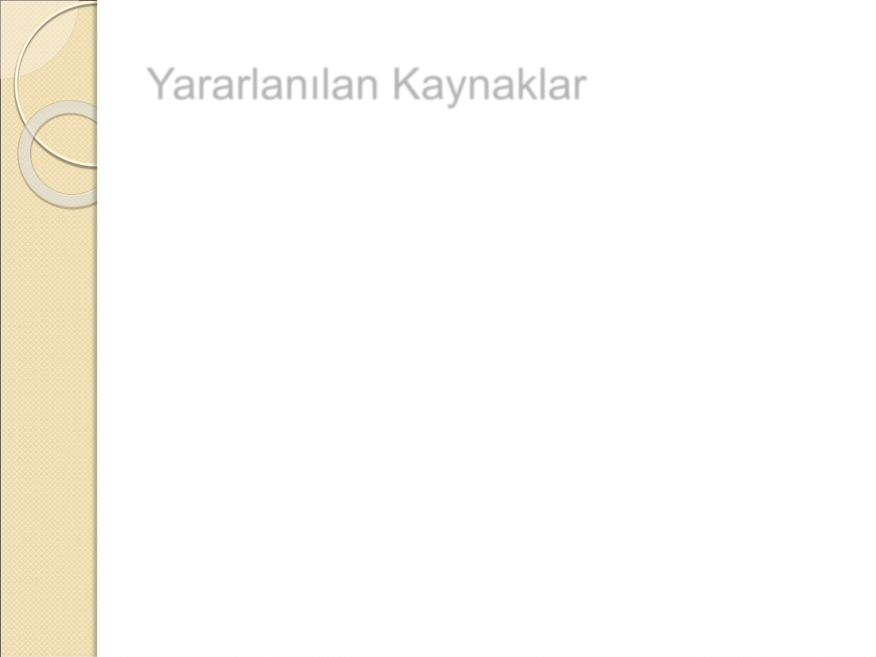
Yararlanılan Kaynaklar
 Girgin, İ., Beyribey, M., 1990. Mukavemet. A.Ü. Ziraat Fakültesi Yayınları: 1191, Ders Kitabı: 341, Ankara.
 Omurtag, M., 2012., Mukavemet I. Birsen yayınevi, İstanbul, 472s.

Slide 4
Ekyeri ve Bağlantılar
 Yapı analiz ve projelenmesinde son aşama, yapı unsurlarının ekyerleri ve bağlantıların projelenmesi ve detaylandırılmasıdır.
 Ekyerlerinin oluşturulmasında dikkat edilecek nokta
ekyerinde eğilme gerilmelerinin oluşmasını
önlemektir. Bunun için söz konusu elemanın
boylamasına eksenlerinin ekyerinde tek bir noktada birleşmesi gerekir. Örneğin, perçin veya kaynaktan yararlanılıyorsa bunların oluşturduğu grupların ağırlık merkezleri tarafsız eksen üzerinde olmalıdır.

Slide 5
Ekyeri ve Bağlantılar
 Çelik yapı elemanlarının birleştirilmesi iki şekilde yapılabilir.
1.Sökülemeyen ekyerleri: Bunlar daha çok perçinli ve kaynaklı olan birleşimlerdir.
2.Sökülebilen ekyerleri: Bulon veya cıvata ile
yapılan birleşimlerdir.
 Perçinler: Çelik elemanların birleştirilmesinde en çok kullanılan birleştirme araçlarından biridir.
 Perçinler yuvarlak demirlerden hazırlanan silindirik
gövdeli başlıktan oluşur ve birleşim yerlerinde
vurularak deliğe yerleştirilir.
 Eklenecek parçalarda perçin çapına uygun şekilde karşılıklı delik açılır. Isıtılan perçin elle veya makine ile dövülerek ikinci baş oluşturulur.

Slide 6
Ekyeri ve Bağlantılar
 Perçinler kesmeye çalışarak birleştirdikleri
elemanlar arasında kuvvet aktarırlar.Kuvvetin
perçin gövdesine geçişte delik cidarı ile perçin gövdesi arasında ezilme gerilmeleri meydana gelir.
 Kaymaya çalışan yüzeylerin sayısına göre tek tesirli veya çift tesirli olarak ikiye ayrılırlar.

Slide 7
Ekyeri ve Bağlantılar
 Tek tesirli perçinler:
Tek tesirli perçin hesaplamalarında üç şart vardır.
1. Perçinlerin kesilmemesi şartı:
π× d
4
2
N1
=
×τ
em
2. Perçinin levhayı ezmemesi şartı:
N2 = d × t min × σlem
3. Çekme çubuğunun kuvveti emniyetle taşıyıp
taşıyamadığı kontrol edilir.
σem = P / Anet
Net alan perçin zayıflaması çıkarıldıktan sonra
bulunan alandır.

Slide 8
Ekyeri ve Bağlantılar
 Kaynaklı birleşimler: Çelik yapı elemanlarının
birleştirilmesinde yaygın olarak kullanılır.
 İki çelik elemanı birbirine bağlayan kaynak
parçalarına Dikiş denir.
1. Ucuca dikişler: Aynı yönde devam eden
parçaların uçları kaynatılarak oluşturulan dikişlerdir.
2. Açı kaynağı: Birbirine dik veya eğik olarak
bağlanan parçaların birleştirilmesinde uygulanır.

Slide 9
Ekyeri ve Bağlantılar
 Kaynak hesaplamalarında dikkat edilecek noktalar: 1.Dikiş kalınlığı (a) en az 3mm veya a=0.7 tmin olmalıdır. 2.Dikiş boyu; L= L’ – 2a şeklinde hesaplanır. Ayrıca
kaynak boyu 15a ≤ L ≤ 60a arasında olmalıdır.
3. Kaynak alanı Ak = a . L şeklinde hesaplanır.
4. Kaynak hesaplarında emniyet gerilmeleri:
Çekme durumunda Ꝭem = 0.75 σem
Basma durumunda Ꝭem = 0.85 σem
Eğilme durumunda Ꝭem = 0.80 σem
Kesme durumunda Ꝭem = 0.65 σem

Slide 10
Ekyeri ve Bağlantılar
 Ahşap yapı elemanlarında kullanılan birleşimler dişli ve yuvalı birleşimler adını alır. Birleşim araçları ise çiviler, bulonlar, kamalar ve tutkallardır.
 Dişli ve yuvalı birleşimler tek dişli ve çift dişli
birleşimler şeklinde olabilir. Bu birleşimler genellikle
çatı makaslarının mesnet ve düğümlerinin
bağlanmasında kullanılır.
 Çivili bağlantılar kesmeye çalıştıklarından tek ve çift tesirli olarak hesaplanırlar.

